Slide 1
ESG как часть стратегии Компании
Дирекция устойчивого развития
20 октября 2021

Slide 2
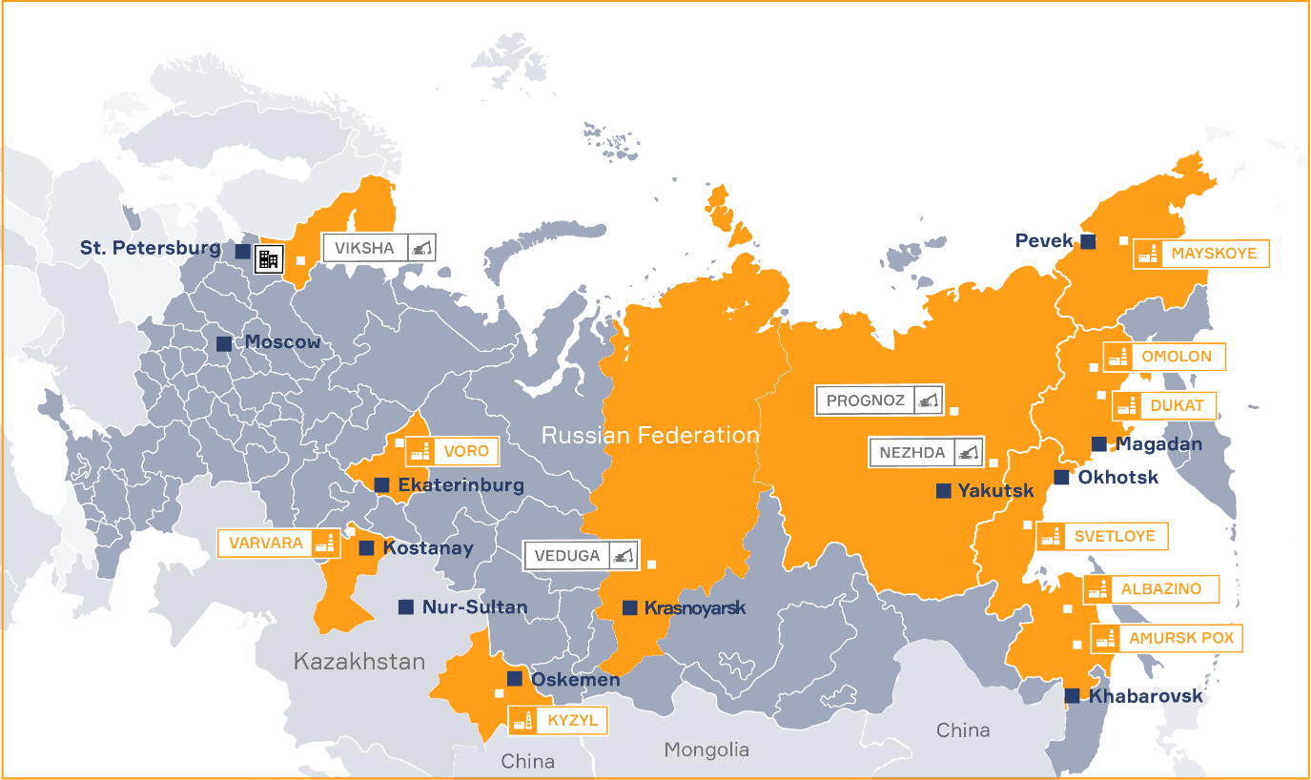
Полиметалл сегодня
Входит в топ-10 производителей золота в мире
2^{ой} крупнейший производитель золота в России
9 Действующих предприятий в 2-х странах
Первая и единственная компания с активами в СНГ в индексах устойчивого развития DJSI

Slide 3
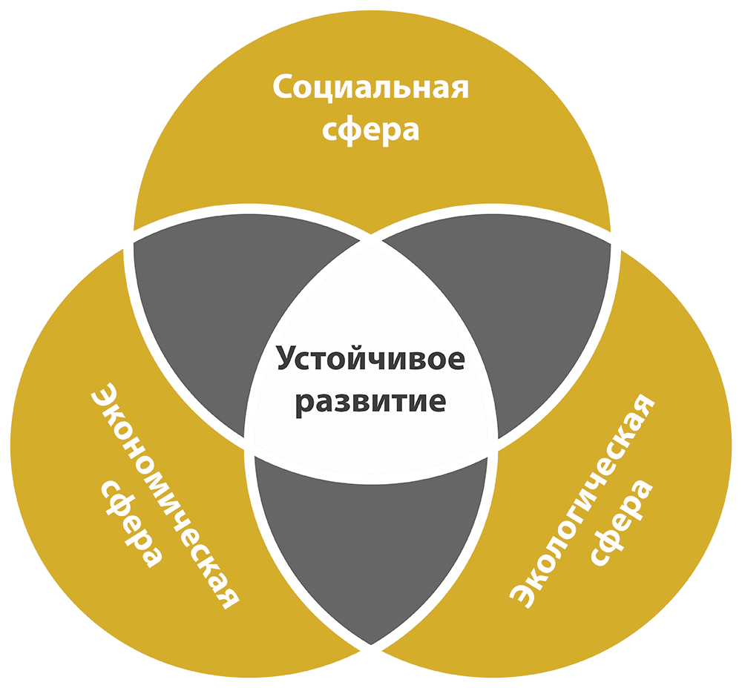
Устойчивое развитие в теории
Основные концепции
Устойчивое развитие — это развитие, при котором удовлетворение потребностей нынешних поколений осуществляется без ущерба для возможностей будущих поколений удовлетворять свои собственные потребности¹.
ЦУР (Цели устойчивого развития) – «фреймворк» основных тем УР, утвержденный ООН в 2015 году в рамках Повестки дня в области устойчивого развития
ESG (Environmental, Social, Governance) – термин, возникший в среде институциональных инвесторов вместе с трендом на ответственные инвестиции
Примечания:
Доклад Всемирной комиссии по окружающей среде и развитию «Наше общее будущее», 1987 г.
Notes:
вопросы устойчивого развития актуальны несколько десятилетий, особенно на Западе. За это время произошла смена поколений, инвестиционные решения стали принимать люди, которые выросли в условиях этой повестки, им она близка.
17 целей были приняты – на основе факторов ESG инвесторы принимаю решение

Slide 4
Устойчивое развитие как часть стратегии
Как мы обеспечиваем устойчивый и ответственный бизнес
1
2
Взаимодействуем с заинтересованными сторонами
Устанавливаем цели и измеряем показатели деятельности
3
4
Поддерживаем Цели УР (ЦУР ООН)
Применяем высокие стандарты корпоротивного управления и риск-менеджмента

Slide 5
Значимые аспекты для Полиметалла
Фокус на важном для компании и стейкхолдеров
Аспект | Цели и приоритеты
ОТ и ПБ | Ноль смертельных случаев LTIFR < 0.2
Сотрудники | Удержание текучести персонала (2019 г.: 5,8%) Повышение социокультурного разнообразия
Изменение климата | К 2030 году снизить удельные выбросы ПГ на 30% по отношению к 2019 году К 2025 году 7% вырабатываемой электроэнергии – из ВИЭ К 2022 году разработать план по переходу к углеродной нейтральности до 2050 года
Водные ресурсы | К 2023 году снизить удельное потребление свежей воды на тех. нужды на 11% относительно 2018 года (выполнено досрочно, цель сейчас – поддержание текущего уровня) Следить за качеством сбрасываемой воды
Отходы и загрязняющие вещества | Сухое складирование – 15% от общего объема хвостов к 2024 году К 2023 году использовать повторно 16% отходов (большая часть отходов – пустая порода)
Биоразнообразие и земли | Снижение прямого воздействия на биоразнообразие Ответственное закрытие предприятий
Местные сообщества | Отсутствие конфликтов Социальные инвестиции и эффективное взаимодействие
Цепь поставок | Усиление взаимодействия с бизнес-партнерами Выстраивание ответственной цепочки поставок
Notes:
Значимые темы УР – удержание талантов,
ESG KPI – удельные выбросы, ОТ и ПБ, водные ресурсы – часть из этих целей внедрены в систему вознагрождения.

Slide 6
Политики и стандарты
Управление аспектами устойчивого развития
Экология
Общество и безопасность
Этика
Экологическая политика
Климатическая политика
Энергетическая политика
Политика управления ГТС
Политика закрытия месторождений
Рамочная программа зеленого финансирования
Политика в области прав человека
Политика в сфере управления персоналом
Политика по взаимодействию с местными сообществами
Политика по многообразию и инклюзивности
Политика в области охраны труда и промышленной безопасности
Кодекс поведения
Кодекс поведения поставщиков
Политика по противодействию взяткам и коррупции
Notes:
Блок

Slide 7
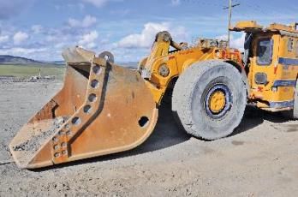
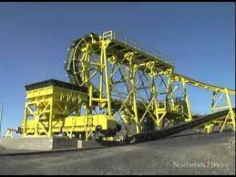
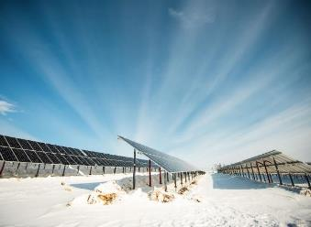
Проекты в области ESG
Достижение целей УР в сферах нашего воздействия
Категории проектов | Проекты | Соответствующие ЦУР
Экологически чистый транспорт | Электрические транспортные средства Низкоуглеродные транспортные средства и оборудование (сетевое электроснабжение от ГЭС)
ОТиБ | Система цифрового мониторинга усталости водителей
Энерго-эффективность | Проекты по повышению энергоэффективности оборудования, питающегося от электросети
Контроль и предотвращение загрязнения окружающей среды | Модернизация системы очистки для снижения выбросов загрязняющих веществ в атмосферу
Замена дизельного парка, Кызыл и КГП
RAIL VAYOR, Варвара
СЭС, в планах на КЫЗЫЛ

Slide 8
Что формирует ESG-отчетность
Стандарты, лучшая практика и вопросы заинтересованных сторон
Стандарты нефинансовой отчетности
Анкеты рейтинговых агенств
Часто задаваемые вопросы инвесторов и банков
Требования регуляторов и поставщиков капитала
GRI
SASB
TCFD
Sustainalytics
CDP
MSCI
FTSE
RobecoSAM (DJSI)
RMI и др.
Письменные опросы
Устные беседы
Коллективные обращения групп инвесторов
Кодекс корп. управления Великобритании
Требования Лондонской биржи
Обязательства в рамках кредитов
Корпоративная отчетность (Годовой отчет и Отчет об устойчивом развитии)
База данных (datapack)
Тематические разделы и документы на веб-сайте (Климатический отчет, Отчет об управлении хвостохранилищами и т.д.)
Презентации и телеконференции

Slide 9
Работа с рейтинговыми агенствами
Высокие показатели как результат взаимодействия и планомерной работы по улучшению практик
Мы - первая и единственная компания с активами в СНГ в индексах в DJSI Emerging Markets и DJSI World
Общая оценка AA
Включение в ESG Leaders index
Общая оценка: 4.4/5.0
Корпоративное управление: 5
Использование природных ресурсов: 5
Стандарты трудоустройства: 5
Изменение климата: 4
1^{ые} среди 60 производителей драгоценных металлов
15.9 рейтинг ESG-риска (чем балл ниже, тем лучше)
Оценка за климатическую отчетность: B-
Общая оценка B
Notes:
Мы приняли цели в области климата, за счет каких проеков реализ траекторию по достиж этих целе и есть проекты по снижен.выбросов, берем финансирование по снижен.процентн ставке

Slide 10
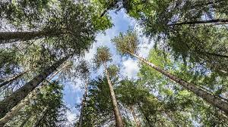
Сокращение выбросов парниковых газов
Возможности зеленого финансирования
В 2021 году Полиметалл заключил c AO «Райффайзенбанк» и UniCredit кредитные соглашения на общую сумму US$ 400 млн, привязанные к целям по снижению интенсивности выбросов парниковых газов.
ТРАЕКТОРИЯ СНИЖЕНИЯ ВЫБРОСОВ ПОЛИМЕТАЛЛЛА Выбросы ПГ (Scope 1 + Scope 2), кг CO2e на унцию зол. экв.
Первый Климатический отчет Полиметалла, 2021 г
Цель
-30%
801
-15%
680
560
Первый лесной углеродный проект, 2022-2023 г.г
Базовый год

Slide 11
Спасибо за внимание!
Еденбаева Диляра Директор по устойчивому развитию ТОО «Полиметалл Евразия»
EdenbayevaDT@polymetal.kz

